Slide 1

Половое воспитание младших школьников
Родительское собрание 2014 год
МБОУ Сосьвинская СОШ

Slide 2
Статистика 21 века
1) На 1000 браков – до 800 разводов в России, 250разводов в Америке, 80 разводов во Франции, 15-10разводов в Турции.
2) 14 тысяч мужчин убили женщин.
3) 200 матерей – убили своих детей.
4) 3-4 млн. детей-сирот
2 млн. – заключенных.
3 млн. – наркоманов.
"Чума XX века" СПИД перешагнула с нами в XXI век. По скорости распространения ВИЧ – инфекции Россия вышла на I место в Европе.

Slide 3




Самообразование.

Slide 4

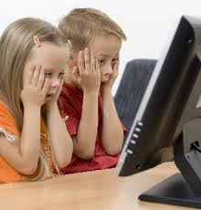

«Неудобные вопросы»

Slide 5
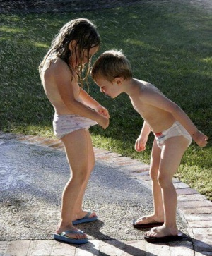
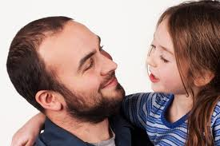
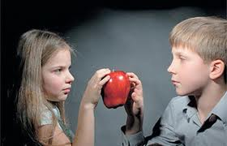

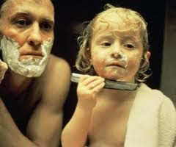
В каком возрасте надо начинать половое воспитание?
Почему мы разные?
Что такое критические дни?
От куда дети узнают о сексе?

Slide 6
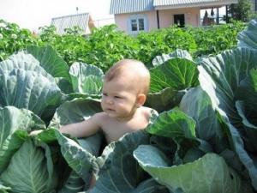
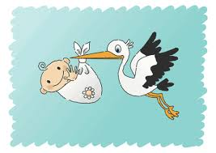
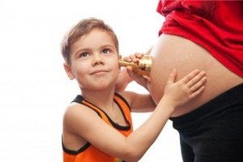
От куда берутся дети?

Slide 7

РЕКОМЕНДАЦИИ родителей по воспитанию МАЛЬЧИКОВ
Папам в общении с сыновьями следует сдерживать эмоции, которые могут подавить его мужское начало (разговаривать не повышая тона, спокойно).
Мальчикам часто не хватает положительной мотивации: нужно не ЗАПРЕЩАТЬ, а РАЗРЕШАТЬ что-то дополнительное за хороший поступок.
Нужно разрешать мальчикам проявлять свою эмоциональность - разрешать плакать, например (т.е. разрешать быть естественными).
Мамам мальчиков нужно доверять мужской интуиции пап: они ЧУВСТВУЮТ, как нужно воспитывать мужчину.
Мальчикам НУЖНО организовывать РЕЖИМ и дисциплину: это формирует его ответственность!
Обязательно поощрять желание делать в доме мужскую работу!
Учить доверять, формируя тем самым ОПЫТ его социальное доверия.
Использовать юмор в общении - для снижения агрессивности и страха перед ответственностью.
Обязательно должен быть физический, телесный контакт - для повышения самооценки мальчика.
Мальчик - это посыл в БУДУЩЕЕ: его нужно иметь ввиду не только как сына.но и как будущего мужа, защитника и т.п.
Мама - ЗАБОТИТСЯ, а папа - ФОРМИРУЕТ мужчину.

Slide 8

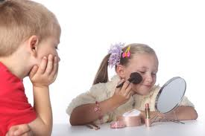
РЕКОМЕНДАЦИИ родителей (мам) по воспитанию ДЕВОЧЕК
Для того чтобы девочка достигла здоровой гендерной идентичности, необходимы теплые и близкие отношения с матерью и такие же отношения с отцом, а родителям необходимо подчёркивать нежные и заботливые отношения в паре, чтобы у девочки сложились впечатления о счастливой семейной жизни.
Отцу следует находить время на общение с дочерью: показывать, что дочь отличается от него, она другого пола; но делать это он должен с уважением и благожелательностью, чтобы она поняла, что достойна любви мужчины.
Уважая личность дочери, демонстрируя удовлетворённость её поступками, родители формируют её позитивную самооценку.
У мамы с дочерью должны быть свои "женские секреты": мама должна находить время для уединения с дочерью, сделать эти беседы ритуальными и традиционными.
Настоящая забота друг о друге демонстрируется через уважение к старшему поколению.
Мама должна привлекать дочь к "женским" домашним делам, передавая ей секреты своего мастерства.

Slide 9
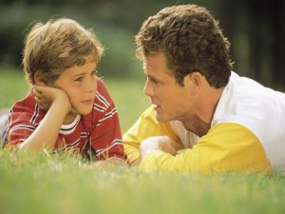
Спасибо, за внимание!

